Slide 1
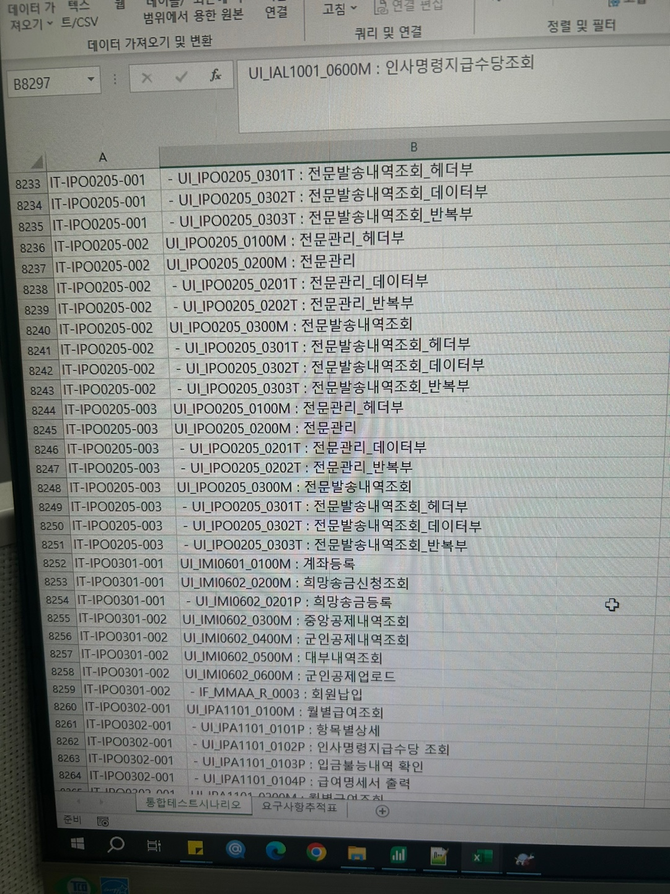
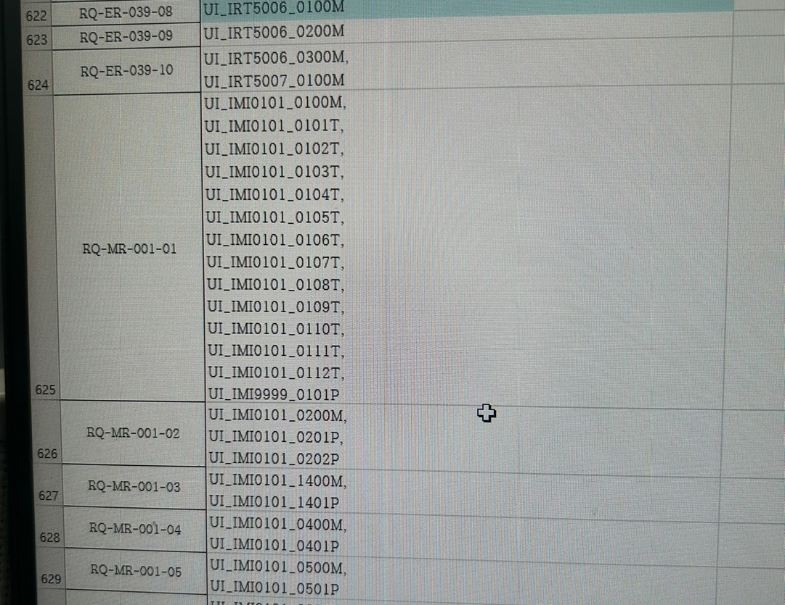
key값
key값
요구사항에 화면 ID 매핑되어 있음. 화면 ID가 키 값임
화면 ID 셀에는 “, , 등이 섞여 있음
=> A시트
통합테스트ID에 화면 ID 매핑되어 있음(순서변경 가능) 화면 ID가 키 값임
화면 ID 셀에는 “, -, 빈셀 등이 섞여 있음
=> B시트

